Slide 1
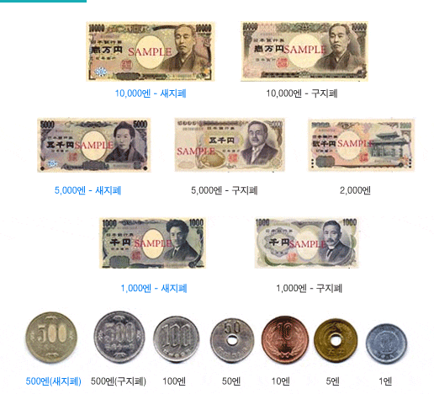
일본의 화폐 -지폐 속 인물들 -일본사람의 현금선호
경영학과 21711173 이훈철

Slide 2
-목차
일본의 화폐
지폐 속 인물
일본의 현금주의
- 일본의 현금화 추진

Slide 3
1.일본의 화폐
일본의 화폐 -동전
단위: 엔 ¥
(일본의 통화이며 달러, 유료 등과 함께 세계적 영향력이 있는 통화이다)
기호: ¥ (국제적) 円(일본-신자체) 圓 (일본—번자체)
어원: 일본어로 발음으로 엔(えん)
옛 가나 표기법으로는 ゑん(wen → yen)
로마자표기로 yen, ien, jen 등이있다
보조단위: ¹⁄_{100센 (}錢 또는 銭 )
¹⁄₁₀₀₀ 린 (厘)

Slide 4
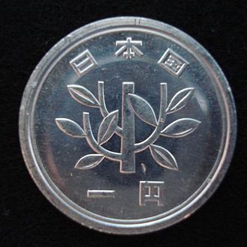
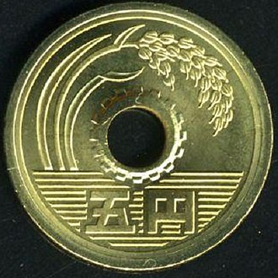
1.일본의 화폐
일본의 화폐 -동전
1엔 : 재질 알루미늄, 지름 20mm 무게 1g
도안 어린 나뭇가지
뜻 건강과 성장을 의미
5엔 : 재질 황동, 지름 22mm 무게 3.75g
도안 벼 이삭, 물, 톱니바퀴
뜻 벼 이삭은 농업, 물은 수산업, 톱니바퀴는 산업
민주위로 성장하는 일본의미

Slide 5
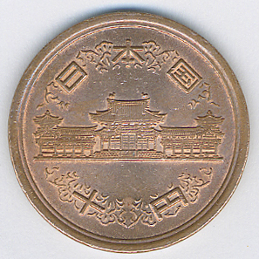
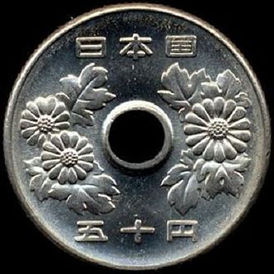
1.일본의 화폐
일본의 화폐 -동전
10엔 : 재질 청동, 지름 23.5mm 무게 4.5g
도안 교토시 뵤도인 내 봉황당
50엔 : 재질 백동, 지름 21mm 무게 4g
도안 국화

Slide 6
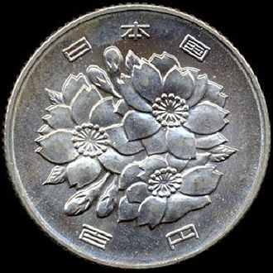
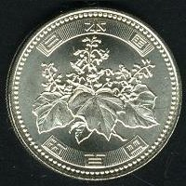
1.일본의 화폐
일본의 화폐 -동전
100엔 : 재질 백동, 지름 22.6mm 무게 4.8g
도안 벚꽃
500엔 : 재질 양은, 지름 26.5mm 무게 7g
도안 오동나무

Slide 7
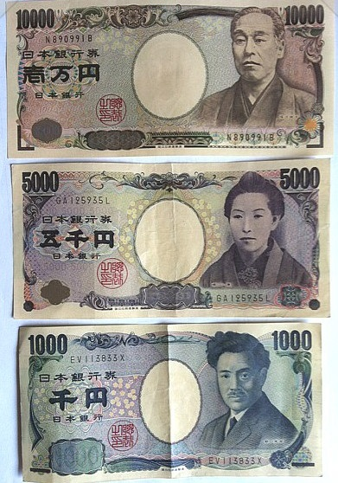
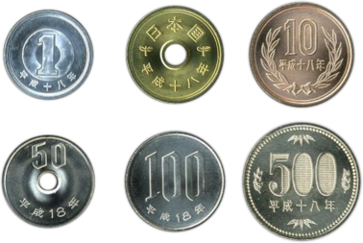
1. 동전
1.일본의 화폐
2. 지폐

Slide 8


2. 지폐 속 인물
일본 지폐와 지폐 속 인물
(자주 사용되는 지폐 : 1,000엔, 5,000엔 10,000엔 ) 드물게 사용되는 지폐 (2,000엔)
1,000엔 : 1. 앞면 : 노구치 히데요
2. 뒷면 : 후지 산 벚꽃
3. 은화 : 노구치 히데요 초상화
4. 발행 개시 : 2004년 11월 1일
노구치 히데요 : 1. 출생 : 1876년생 11월 9일
2. 분야 : 세균학
3. 특징 : 매독 병원체인 스피로헤타를 발견

Slide 9


2. 지폐 속 인물
일본 지폐와 지폐 속 인물
5,000엔 : 1. 앞면 : 하구치 이치요
2. 뒷면 : 오가타 고린의 붓꽃
3. 발행 개시 : 2004년 11월 1일
하구치 이치요 : 1. 출생 : 1872년생 5월 2일
2. 분야 : 소설가
3. 특징 : 그 시절 어려운 환경에서도 명작 집필

Slide 10


2. 지폐 속 인물
일본 지폐와 지폐 속 인물
10,000엔 : 1. 앞면 : 후쿠자와 유키치
2. 뒷면 : 뵤도인의 봉황 조각상
3. 발행 개시 : 2004년 11월 1일
후쿠자와 유키치 : 1. 출생 : 1835년생 1월 10일
2. 분야 : 계몽사상가
3. 특징 : 자유주의와 공리주의적 가치관 확립

Slide 11
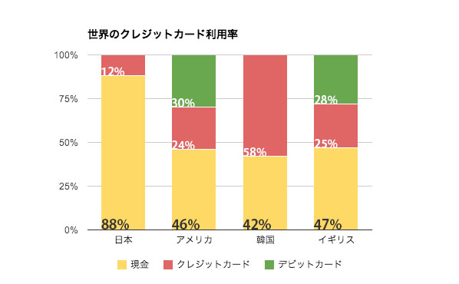
3. 현금주의
일본의 결제 수단 상황
현금 사용률 : 88%
신용카드 사용률 : 12%
* 현금 신용카드 직불카드 →2014년 자료

Slide 12
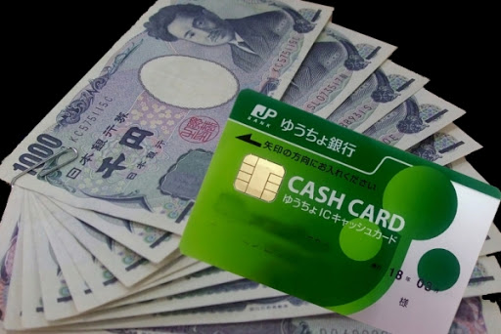
3. 현금주의
현금거래를 선호하는 이유
“신용카드를 써도 혜택이 없었다고 한다”
“높은 소비세를 아까워한다”

Slide 13
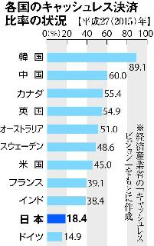
3. 현금주의
일본에서 현금을 선호하는 이유
좋은 안정성
현금에 대한 높은 신뢰
개인정보에 대한 민감도가 크다
생활의식 에 대한 설문조사 결과
많은 장소에서 사용 가능해서
그 자리에서 결제 완료
과소에 대한 걱정이 적다
지불하기 쉽다
수수료 또는 기타 비용 없음
신뢰할 수 있는
높은 익명성

Slide 14
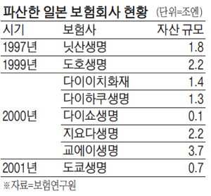
3. 현금주의
일본이 은행을 신뢰하지 않는 이유
1990년대 버블경제 붕괴
많은 일본은행의 부도
현금을 집에 보관하는 것이 안전하다는 인식

Slide 15
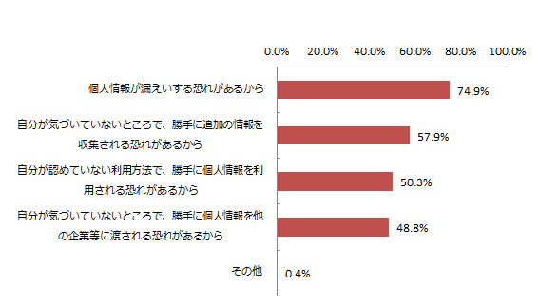
3. 현금주의
개인정보노출에 대한 불안감
일본의 한 대학생 : “모바일 결제는 조금 무섭다”
“현금이 가장 신뢰할 수 있는 결제수단“
내 정보를 빼앗길까봐 우려된다＂

Slide 16
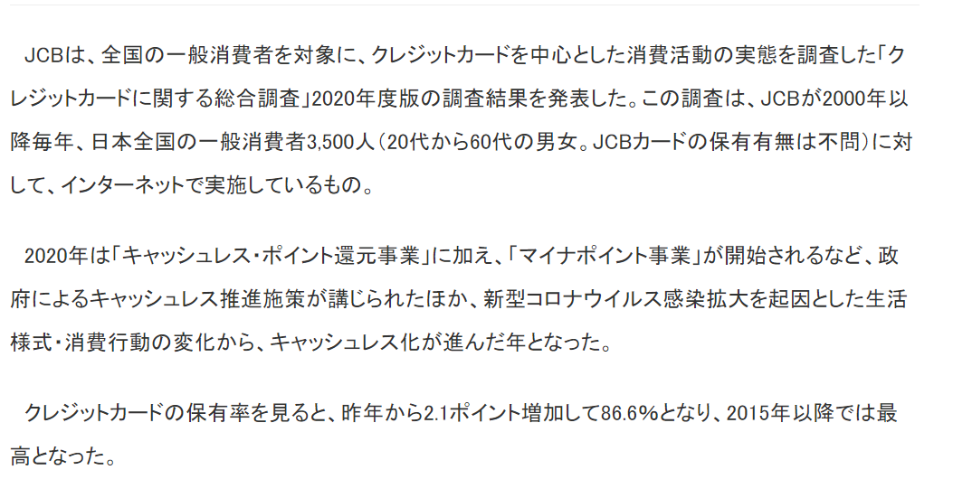
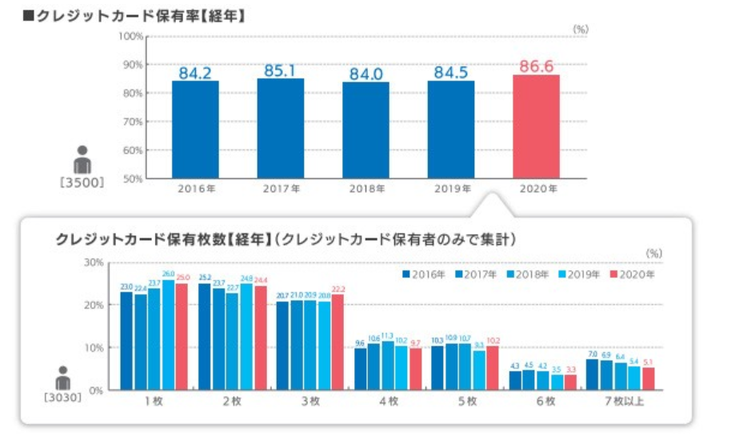
3. 현금주의
현금화 추진
“신용카드사용율 증가”

Slide 17
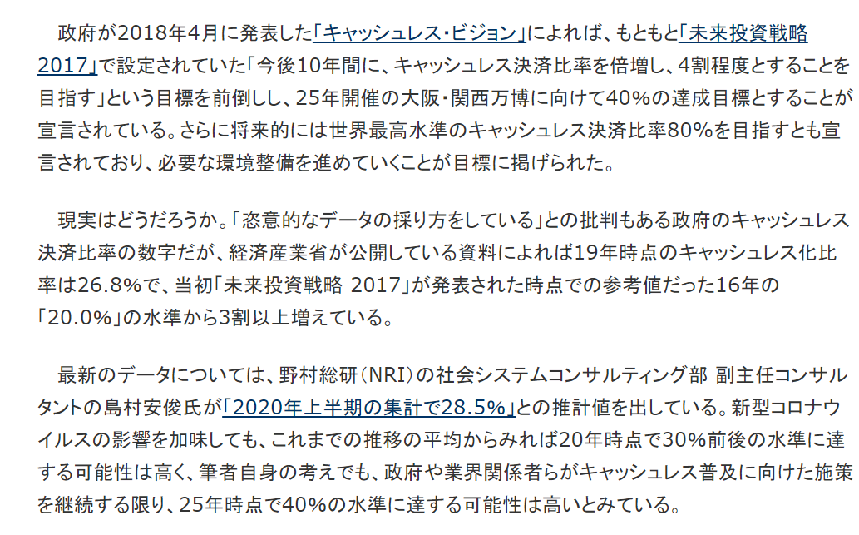
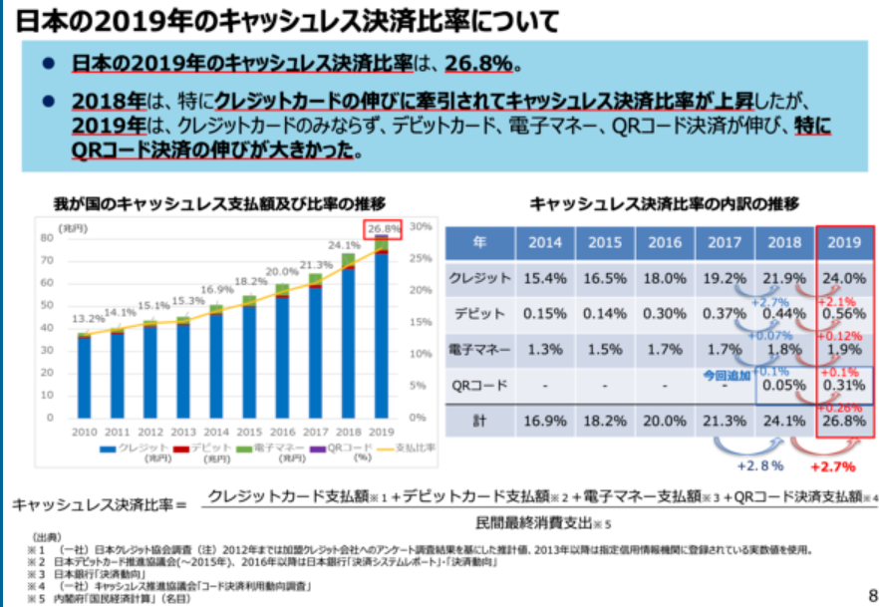
3. 현금주의
비현금 결제에 대한 일본의 목표
‘비 현금 결제를 40%로까지 늘리도록 하겠다＂

Slide 18
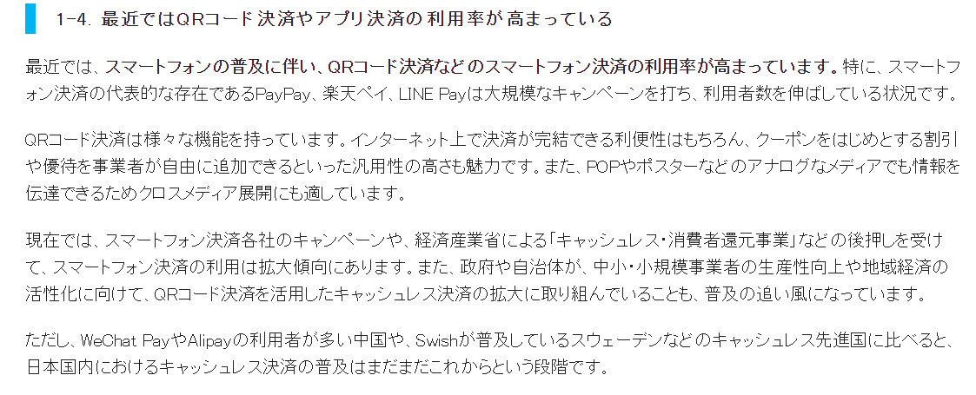
3. 현금주의
현금화 추진- 현황
최근 QR코드 결제 및 앱 결제 의 사용율이 증가하고 있습니다”

Slide 19
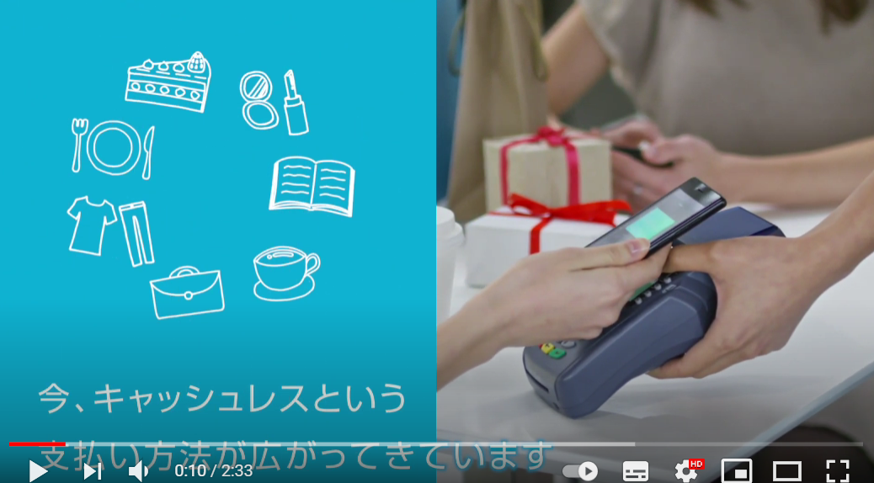
3. 현금주의
일본의 비현금거래 증가노력
https://www.youtube.com/watch?v=liqijJ7zfQ0

Slide 20
마무리
감사합니다

